Slide 1
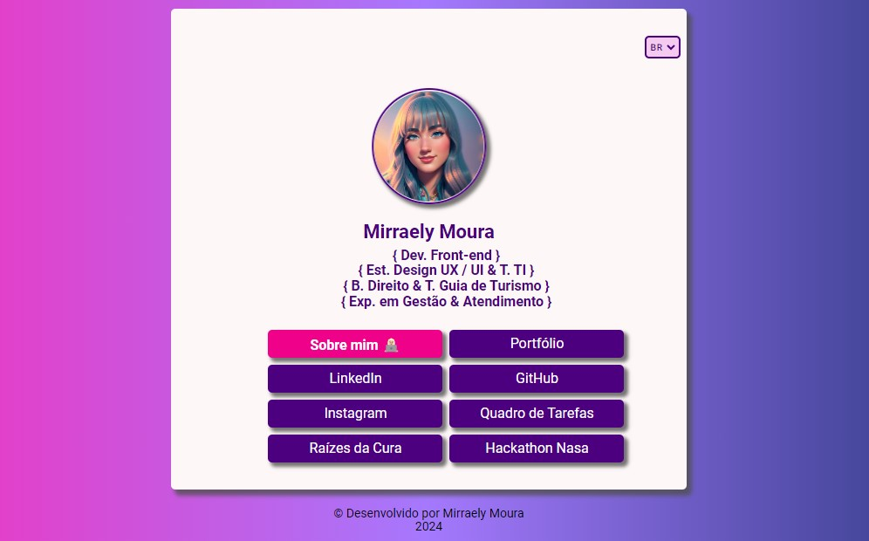
Versão Web

Slide 2

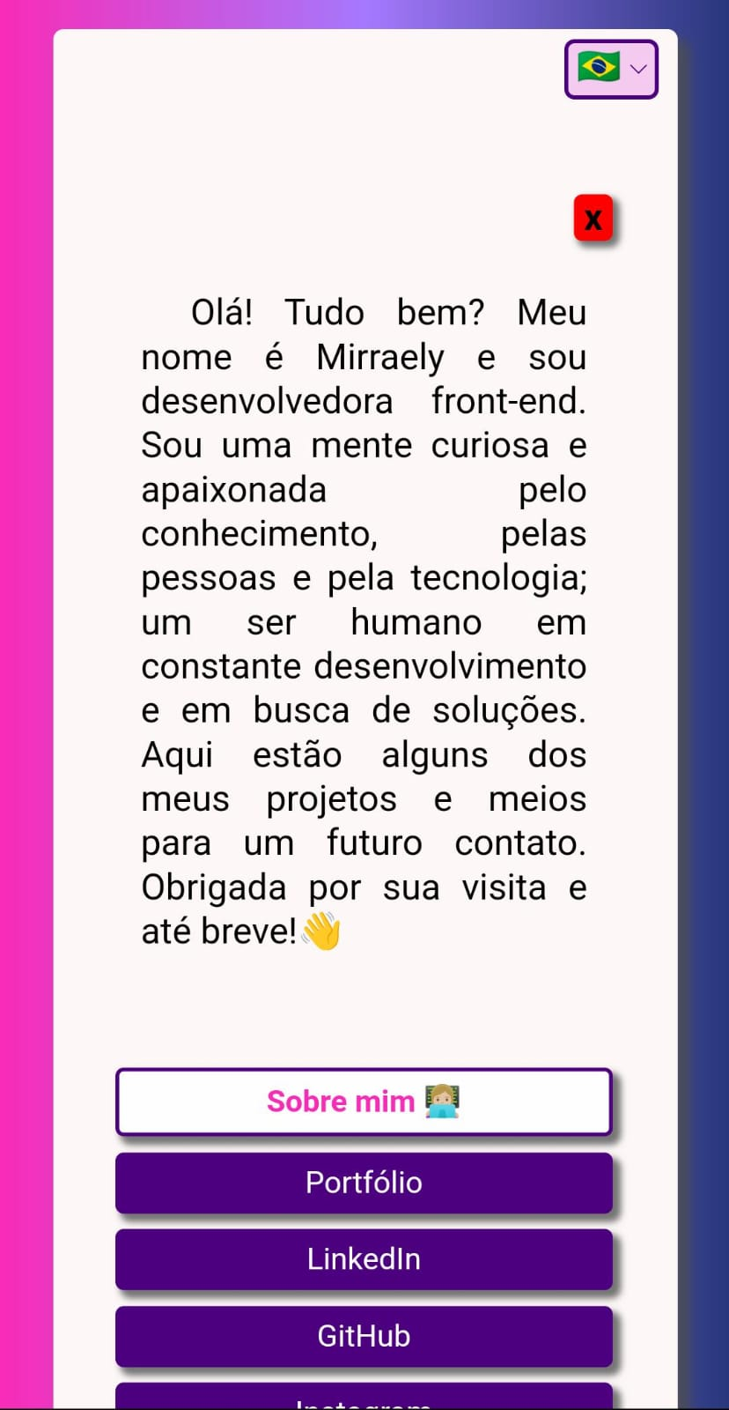

Responsividade
QRCode de Acesso

